Slide 1
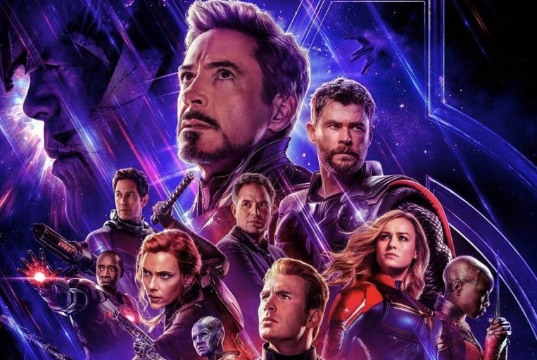

Slide 2
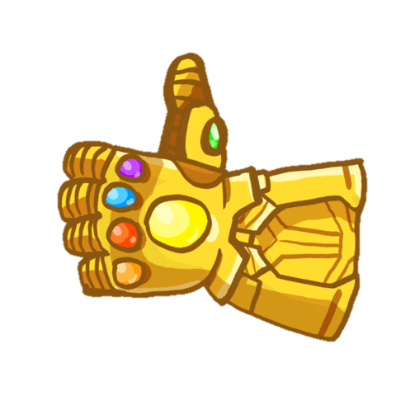
Soul
Voor elke drie juiste antwoorden kun je een infinity stone verdienen!
Kan je deze Infinity Gauntlet invullen en volledige power krijgen over elektriteit?
Mind
Reality
Time
Space
Power

